Slide 1
我的家乡 - 上海
融合历史与现代的国际大都市

Slide 2
目录
1. 引言
2. 历史沿革
3. 文化特色
4. 著名景点
5. 现代发展
6. 结语

Slide 3
引言
上海，作为中国的经济、金融、贸易和航运中心，以其独特的历史背景和现代化发展，成为全球瞩目的国际大都市。

Slide 4
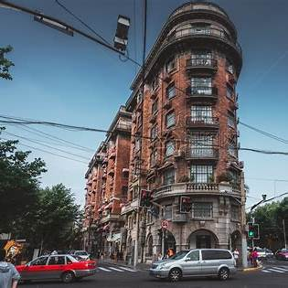
历史沿革
上海的历史可追溯至6000多年前的马家浜文化和崧泽文化。
1843年，上海开埠，成为中国最早的对外通商口岸之一，迅速发展为远东地区的贸易中心。
20世纪初，上海被誉为“东方巴黎”，成为东西方文化交融的典范。

Slide 5
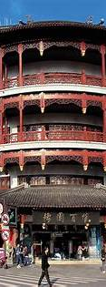
文化特色
上海的文化融合了传统与现代、中西方元素。
石库门建筑体现了中西合璧的建筑风格。
沪剧、越剧等地方戏曲，以及海派绘画、文学，丰富了上海的文化内涵。

Slide 6
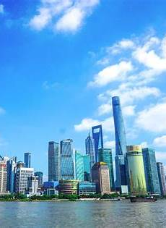
著名景点
1. 外滩：黄浦江畔的“万国建筑博览群”。
2. 豫园：始建于明代的江南古典园林。
3. 南京路步行街：上海最繁华的商业街之一。
4. 陆家嘴金融区：现代化的摩天大楼群，包括东方明珠塔等。

Slide 7
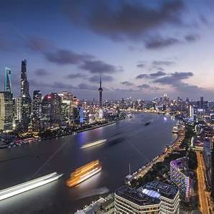
现代发展
作为中国改革开放的前沿，上海在经济、科技、教育等领域取得了显著成就。
自贸区的设立、进博会的举办，以及浦东新区的开发，使上海成为全球投资者关注的焦点。
同时，上海注重环境保护和可持续发展，努力建设宜居城市。

Slide 8
结语
上海，这座融合了历史与现代、东方与西方的城市，以其独特的魅力吸引着世界的目光。
无论是深厚的文化底蕴，还是蓬勃的现代化发展，都使上海成为令人向往的家乡和旅游胜地。

